Slide 1
益心酮滴丸
2024年国家医保药品目录调整申报
上市许可持有人：浙江天一堂药业有限公司
二○二四年七月

Slide 2
目录
/ CONTENTS
01
02
03
04
05
药品基本信息
安全性
有效性
创新性
公平性
浙江天一堂药业有限公司

Slide 3
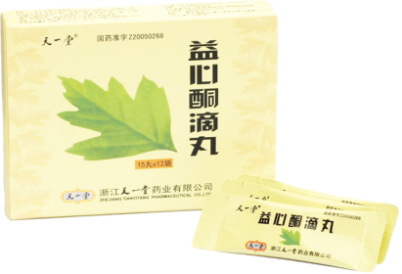
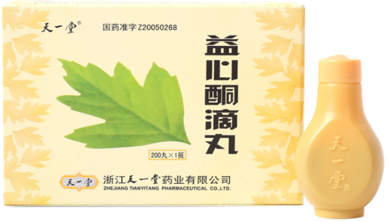
01
药品基本信息（一）
【通用名称】益心酮滴丸
【剂型】滴丸剂
【药品类别】中成药
【是否独家】否（同通用名全国共5家）
【处方组成】山楂叶提取物
【是否为OTC 】否
【注册规格】每丸重36.4mg （每丸含山楂叶提取物6.4mg）
【批准文号】国药准字Z20050268
【中国大陆首次上市时间】 2005年06月
【上市许可持有人】浙江天一堂药业有限公司
【功能主治】活血化瘀，宣通血脉。用于瘀血阻脉所致的胸痹，症见胸闷憋气、心前区刺痛、心悸健忘、眩晕耳鸣；冠心病心绞痛、高脂血症、脑动脉供血不足见上述证候者。（2024年4月10 国家药品监督管理局注册批准变更功能主治）
【用法用量】口服，一次10~15丸，一日３次。
【同通用名】同一通用名其他厂家共有4家，长春普华制药股份有限公司、烟台东诚大洋制药有限公司、贵州黄果树立爽药业公司公司、太极集团重庆涪陵制药厂有限公司。

Slide 4
01
药品基本信息（二）
所治疗疾病基本情况
心脑血管疾病为严重危害身体健康的常见病、多发病，发病率和死亡率居第一位。血瘀证是冠心病心绞痛的主要病理基础，由于动脉粥样硬化导致血管狭窄或阻塞，使心肌因血氧供给不足而引发的以胸痛为典型症状的临床综合征。治疗方法多为活血化瘀、改善微循环、扩张冠状动脉。冠心病患者中约60%以上有心绞痛，脑动脉供血不足临床上较为常见，国内发病率约17.6％，其中约70％伴椎动脉受累，多见于中老年人，男性高于女性。
同疾病治疗领域内药品
益心酮滴丸属化瘀通脉剂，对治疗瘀血阻脉冠心病心绞痛合并高脂血症的冶疗有明显优势，安全性高。同一通用名其他厂家共有4家，长春普华制药股份有限公司、烟台东诚大洋制药有限公司、贵州黄果树立爽药业公司公司、太极集团重庆涪陵制药厂有限公司。
同疾病治疗领域药品上市情况： 麝香保心丸1981年上市（独家），复方丹参滴丸1994年上市（独家），丹参注射液2002年上市（65家），脉络宁颗粒2005年上市（独家），冠心苏合丸1982年上市（61家）
浙江天一堂药业有限公司

Slide 5
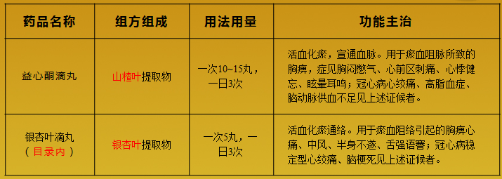
01
药品基本信息（三）
参照药品选择：银杏叶滴丸和益心酮滴丸均为化瘀通脉剂，均由植物叶提取物制成的滴丸，两者功能主治相近，且银杏叶滴丸为医保目录内品种，因此选择银杏叶滴丸为参照药品。
浙江天一堂药业有限公司

Slide 6
02
安全性（一）
药品说明书收载的安全性信息
【不良反应】本品可见口干、舌燥、乏力、胃脘不适等不良反应。【禁 忌】对本品及所含成份过敏者禁用。 【注意事项】孕妇慎用。
药品不良反应监测情况
药品上市后，经国家药品不良反应监测中⼼检索，未检索到益心酮滴丸不良反应相关报道。
安全性优势
益心酮滴丸为中成药，较化学药安全性高，如治疗冠心病心绞痛的尼可地尔片对免疫系统和肝肾功能有损害，益心酮滴丸不良反应仅为消化系统，停药症状即可消失。
浙江天一堂药业有限公司

Slide 7
安全性（二）
02
药品安全性研究结果
大鼠组高、中、低3个剂量组（相当于临床使用剂量的50、100、200倍），连续灌胃给药3个月，测试大鼠体重、血液学、血液生化学、脏器系数及病理组织学变化，结果：3个剂量组与对照组比较无明显的毒性，连续服用3个月是安全的。
血液学检查结果表明：给药组大鼠在停药次日和停药两周后的红细胞、血红蛋白、白细胞、血小板和白细胞分类与空白对照组比较，均无明显差异 (P>0.05) 。
血液生化检查结果表明:停药次日给药组大鼠AST的值低于空白对照组(P<0.05 )，但停药两周后基本恢复(P>0.05 )，其余各指标和空白对照组比较均无明显差异(P>0.05 )。
组织病理学检查结果表明：停药次日和停药两周后，各组动物的心、肝、脾、肺、肾、肾上腺、胸腺、睾丸(带附睾)、卵巢、子宫等脏器和腺体，肉眼观察未见异常。停药次日高、低剂量组的雌性大鼠的卵巢与对照组相比较轻(P< 0.05 )，但停药两周后可以恢复。其余各脏器系数停药次日和停药两周后与空白对照组比较差异均无显著性意义(P >0.05 )。病理切片结果显示，各给药组动物的各主要脏器于停药次日和停药两周后与空白对照组比较，组织形态和特征均无明显改变。
浙江天一堂药业有限公司

Slide 8
03
有效性（一）
对主要临床结果指标改善情况
试验组较对照组治疗后心绞痛发作频率明显降低P<0.05；每次心绞痛发作持续时间显著缩短 P<0.05)；硝酸甘油用量显著减少P<0.01；心电图有效率明显优于对照P<0.05；全血粘度、血浆黏度及纤维蛋白原下降幅度明显大于对照组 P<0.05。试验组总有效率83.3%，明显优于对照组总有效率 62.5%（P<0.05）。

Slide 9
03
有效性（二）
组方合理性
益心酮滴丸以单味山楂叶为原料（无珍稀濒危或贵细药材），经渗漉、除色素、萃取等技术制得山楂叶提取物（山楂叶总黄酮）。山楂叶有活血化瘀、理气通脉、化浊降脂作用，药理研究表明有抗心肌缺血、缩小心肌梗死范围、降低心电图S-T段上移和T波增高、降低心肌耗氧量、降低血管阻力、抑制血小板聚焦、降低全血粘度、降低胆固醇含量等作用。临床研究表明，治疗冠心病、心绞痛总有效率90%以上，对三酰甘油、胆固醇有降低作用。
发挥中成药治疗优势
冠心病即冠状动脉粥样硬化性心脏病，由于冠状动脉血管粥样硬化，造成血管被堵塞或变窄，血液无法正常流通，从而导致心肌供血不足，出现坏死诱发心脏病。在服用单硝酸异山梨酯片的基础上加服益心酮滴丸，冶疗冠心病总有效率98%，与对照组比有明显差异（P<0.05）。
益心酮滴丸为纯中药滴丸制剂，滴丸起效快、疗效明显，毒副反应小、安全性高，有较高的临床应用价值。
浙江天一堂药业有限公司

Slide 10
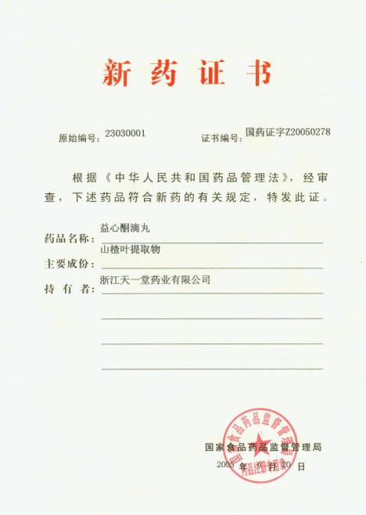
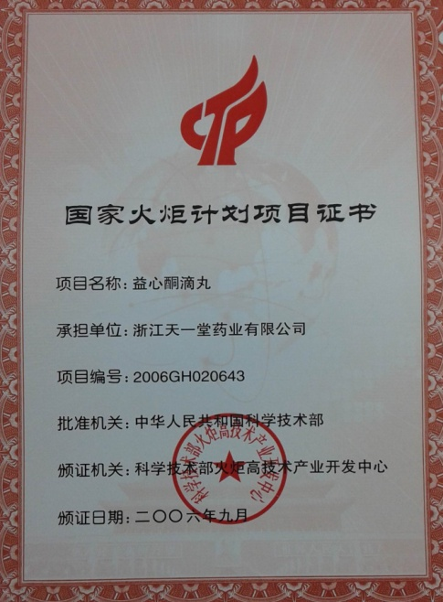
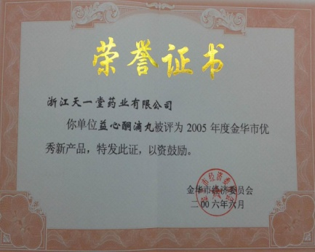
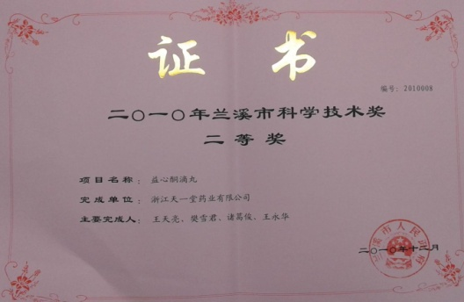
04
创新性（一）
创新程度
益心酮滴丸为国家新药、国家火炬计划项目产品、市优秀新产品，获市科学技术二等奖。 1、采用渗漉、除色素、萃取等技术制备提取物，总黄酮含量大于80%。
2、应用固体分散技术滴制成形，采用上下双层控温技术制成的滴丸圆整光洁。
3、滴丸剂较片剂、胶囊剂崩解时间短、吸收起效快。
浙江天一堂药业有限公司

Slide 11
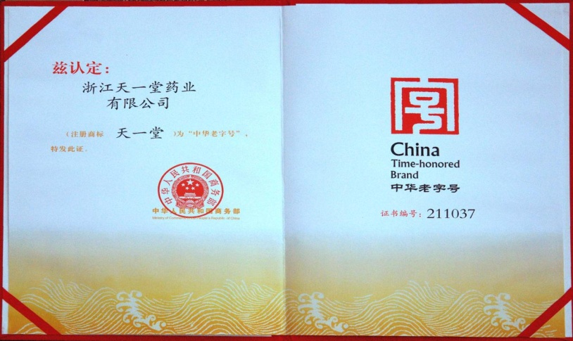
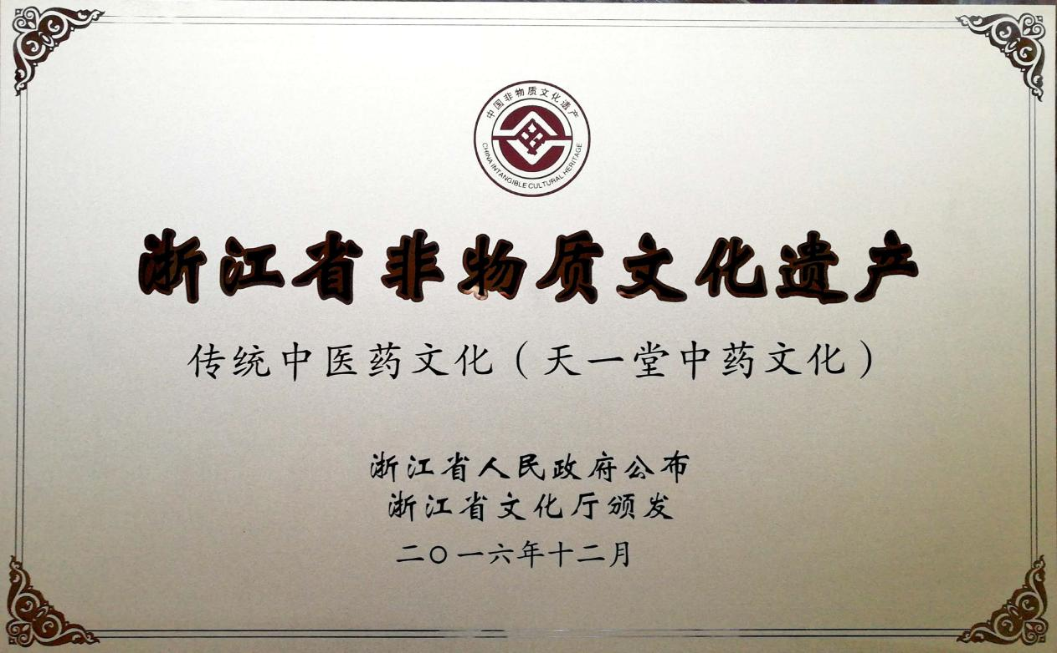
04
创新性（二）
传承性
《中药大辞典》、《中华本草》等记载，山楂叶为蔷薇科植物山里红或山楂的干燥叶，性平，味酸，归肝经，主含黄酮类成份，有活血化瘀、理气通脉、化浊降脂作用，临床用于冠心病、心绞痛及高脂血症等治疗。
益心酮滴丸是以单味山楂叶为原料制成的滴丸，经临床研究，对冶疗冠心病心绞痛等疗效显著。
上市持有许可人为中华老字号企业，中药材炮制及制剂技艺为非物质文化遗产。
浙江天一堂药业有限公司

Slide 12
05
公平性（一）
所治疗疾病对公共健康的影响
心脑血管疾病为严重危害人民身体健康及生命安全的常见病、多发病，发病率和死亡率居第一位。益心酮滴丸具有活血化瘀、宣通血脉功效，疗效显著，安全性高，是治疗冠心病、心绞痛较理想中成药。
符合“保基本”原则描述
益心酮滴丸价格合理（日均费用约5元），与同类药物比费用较低，药品费用水平与基本医疗保险基⾦和参保⼈承受能⼒相适应，符合“保基本”原则。
弥补目录短板描述
益心酮滴丸属化瘀通脉剂，用于冠心病心绞痛合并高脂血症的治疗效果明显，具有一药多用的疗效，能更好地满⾜临床⽤药需求，弥补了目录短板。
临床管理难度描述
益心酮滴丸安全性高，临床滥用风险低；阴凉贮藏即可，易于临床应用管理；无需特殊临床管理，不额外增加临床管理难度。
浙江天一堂药业有限公司

